Slide 1
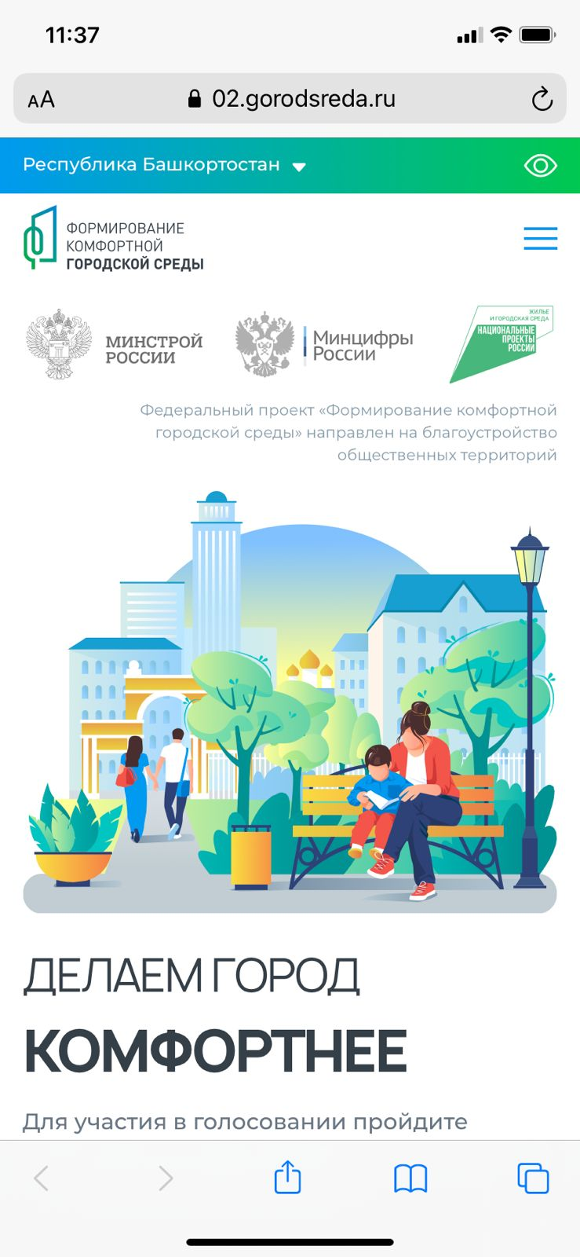
Как проголосовать за объект благоустройства по ФКГС через телефон?
1. Заходим на сайт https://2.gorodsreda.ru

Slide 2
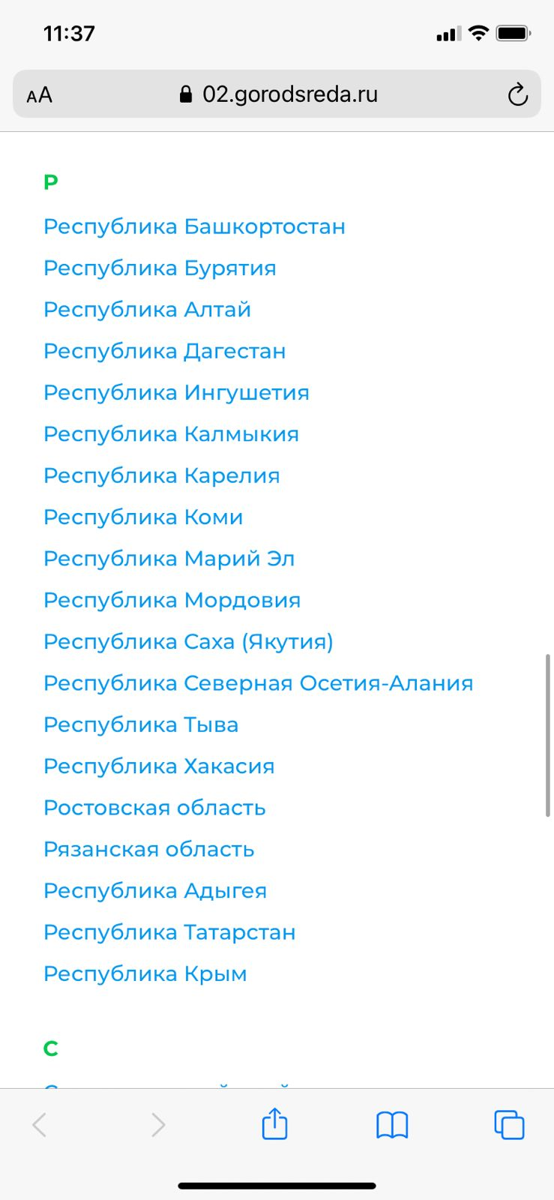
Как проголосовать за объект благоустройства по ФКГС через телефон?
2. Выбираем регион
«Республика Башкортостан

Slide 3
Как проголосовать за объект благоустройства по ФКГС через телефон?
3. Нажимаем
«Принять участие»

Slide 4
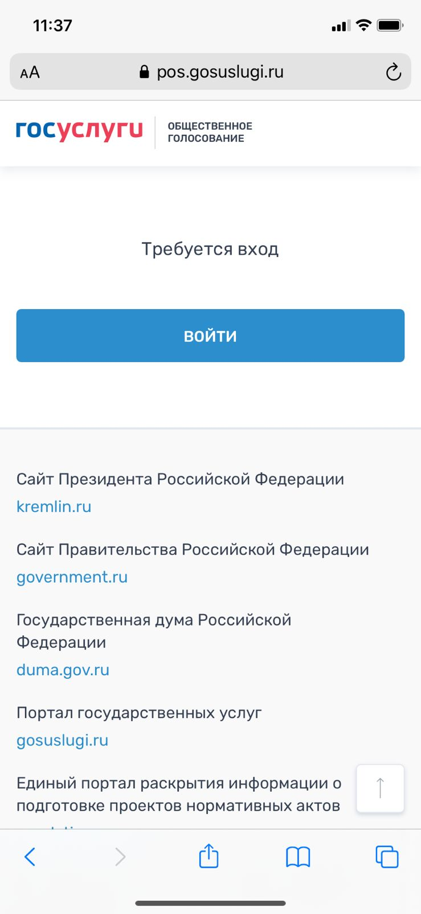
Как проголосовать за объект благоустройства по ФКГС через телефон?
4. Нажимаем «Войти»
(вход осуществляется через Госуслуги)

Slide 5
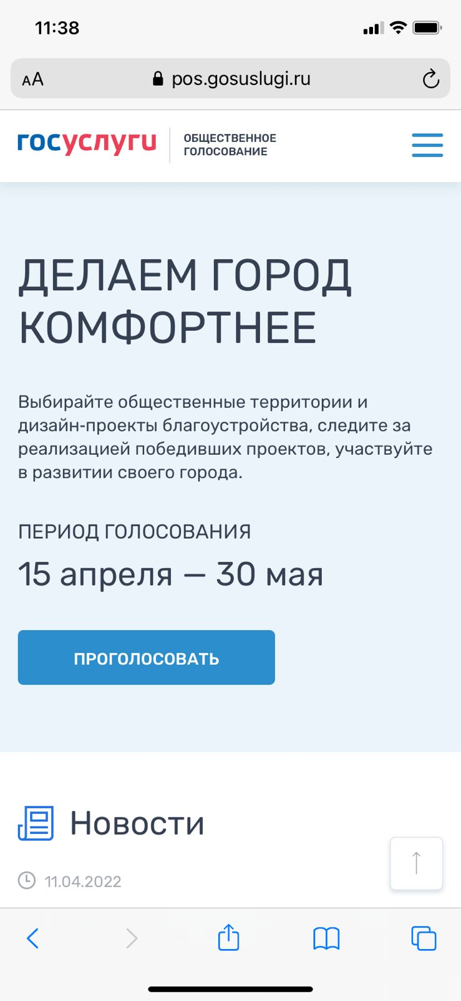
Как проголосовать за объект благоустройства по ФКГС через телефон?
5. Нажимаем
«Проголосовать»

Slide 6
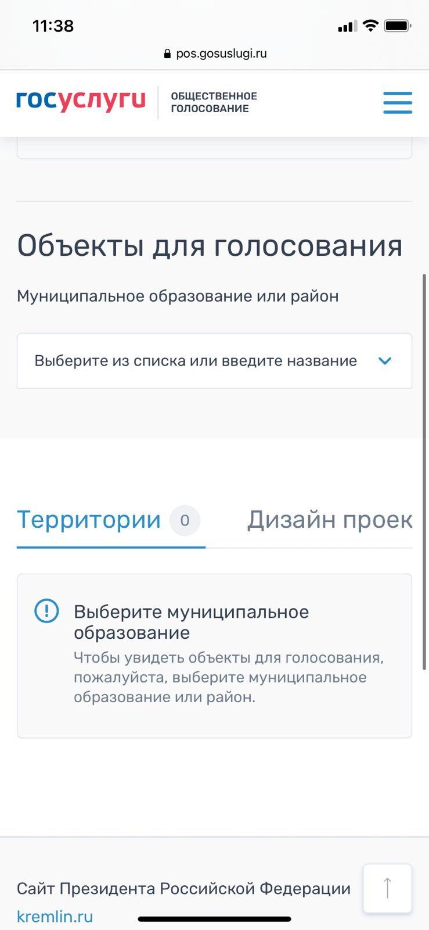
Как проголосовать за объект благоустройства по ФКГС через телефон?
6. Выбираем «Ермекеевский район» из выпадающего
списка

Slide 7
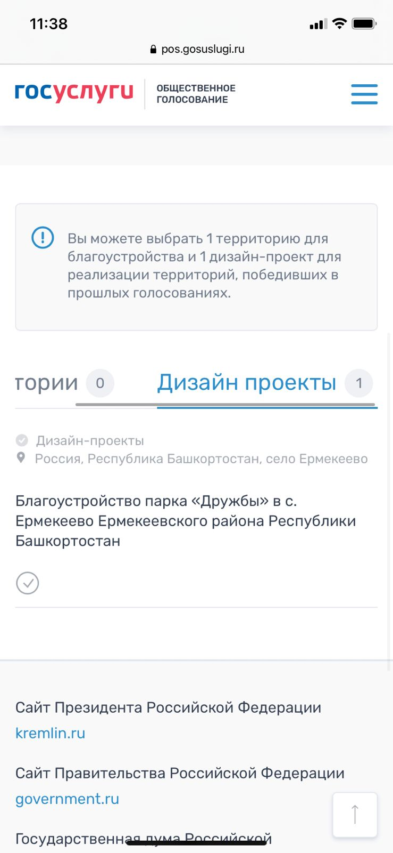
Как проголосовать за объект благоустройства по ФКГС через телефон?
7. Нажимаем
«Благоустройство парка…»

Slide 8
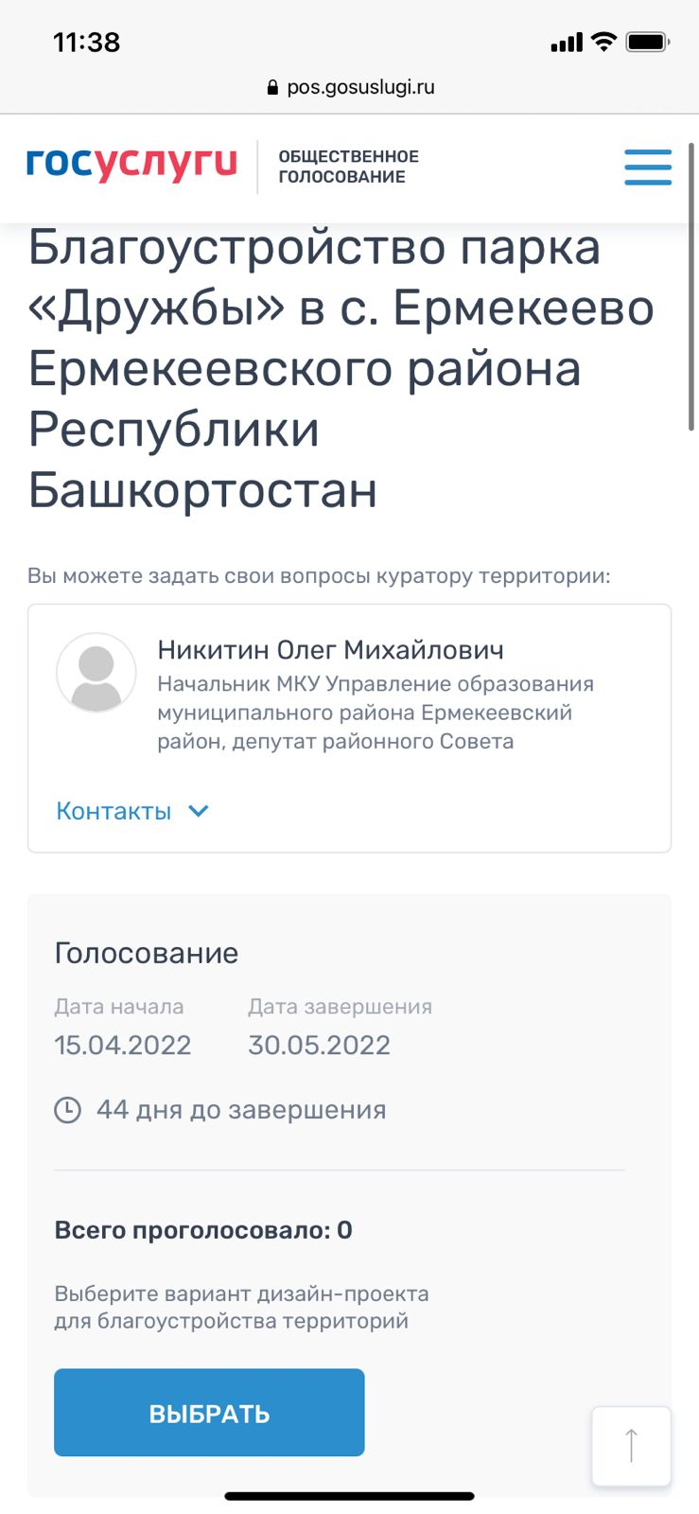
Как проголосовать за объект благоустройства по ФКГС через телефон?
8. Нажимаем «Выбрать»

Slide 9
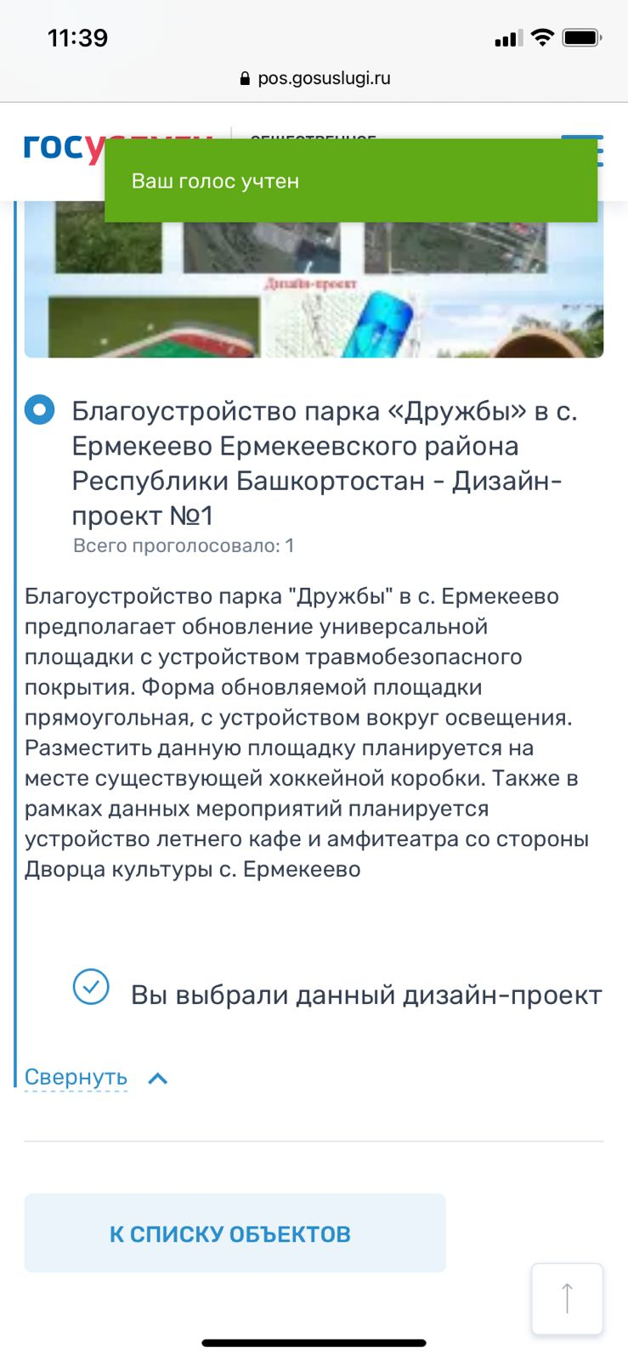
Как проголосовать за объект благоустройства по ФКГС через телефон?
9. Выбираем
«Дизайн-проект № 1 (Вариант 1)

Slide 10
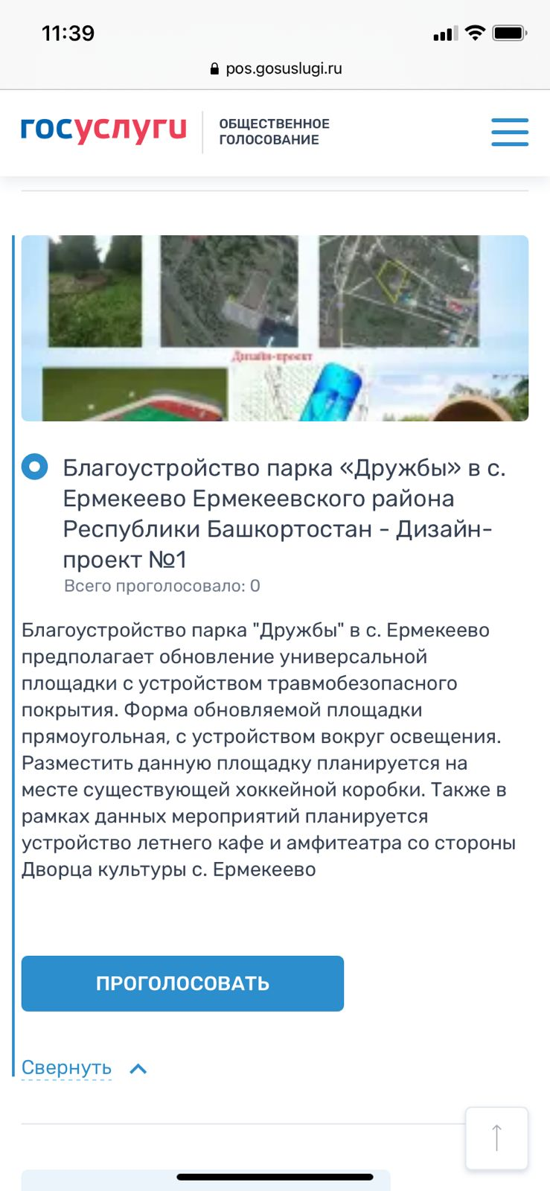
Как проголосовать за объект благоустройства по ФКГС через телефон?
10. Нажимаем
«Проголосовать»

Slide 11
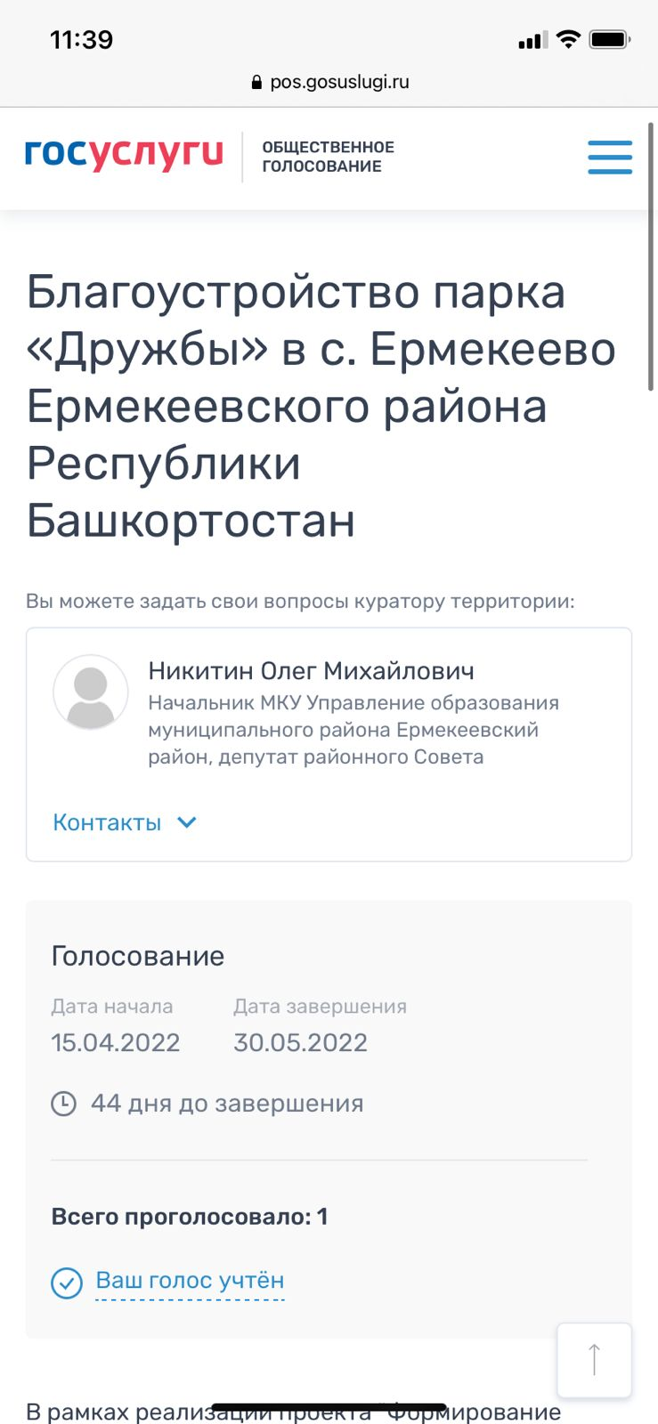
Как проголосовать за объект благоустройства по ФКГС через телефон?
10. Все готово!

